Slide 1
Ny varslingskanal ved NTNU – for ansatte og studenter
Trondheim – Gjøvik – Ålesund
Likestillings- og mangfoldsutvalget, 10.09.2020
Arve Skjærvø, HR- og HMS-avdelingen

Slide 2
Varslingskanalen
Sifra-portalen
Samling av alle relaterte måter å melde fra om
Gjelder for ansatte og studenter
Varsling om kritikkverdige forhold
Løsningen: TrustCom
Håndteres av PwC
Kun teknisk mottak, saksbehandling internt
Notes:
Tydeliggjøring av hva kritikkverdige forhold er.

Slide 3
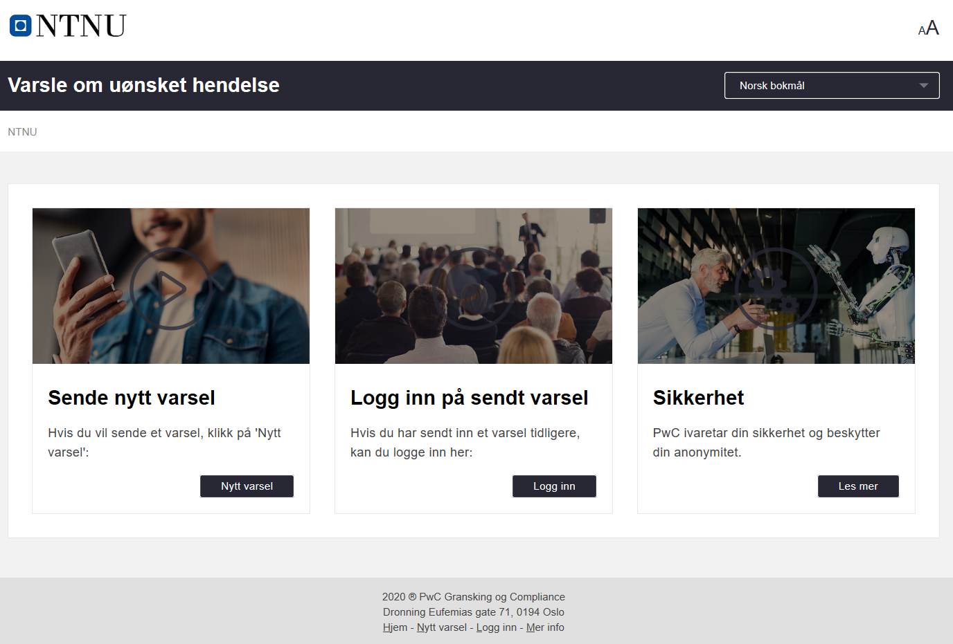

Slide 4
Saksflyt
Varsel til PwC
Sentralt varslingsmottak NTNU
HR-linje
Fakultetsvise mottak - student

Slide 5
Seksuell trakassering
Varsel via CIM om seksuell trakassering
Varsel til PwC
Sentralt varslingsmottak NTNU
Eksternt utvalg
HR-linje
Fakultetsvise mottak - student
Den egne kanalen for seksuell trakassering tas bort – all varsling i én kanal.
Eksternt utvalg består inntil videre.

Slide 6
Gjenstående arbeid
UU 24.08
LMU 31.08
HR-sjefforum 03.09
LOM 10.09
Fakultetsforum 17.09
Opplæring
KNUS-seminar i september for studieveilederne
Eget kurs for de som er oppnevnt til å sitte i mottakene ved fakultetene.
Hva er varsling?
Sifra-portalen
Hva skjer når varselet mottas av NTNU?
Generelt kurs om varsling i november (Læringsportalen)
Sifra-portalen, med tilhørende undersider vil være under revisjon fremover, da dette vil være et dynamisk arbeid.
Synliggjøring av varslingskanalen, særlig overfor studentene. Her tenkes det flere tanker, men bør gjøres på flere måter.
Notes:
Erfaringer som identifiseres vil kunne påvirke saksflyt etc.
Sprint om Sifra-portalen 11. og 14. september.

